Slide 1
W: PLAN
제안서
project
전정언 최고운 김지환 조정희

Slide 2



목차
기획의도
차별성
기능 소개

Slide 3

기획 의도
스몰 웨딩의 수요증가

Slide 4
기획 의도
수요 증가 대비 부족한 정보
무엇이?
어디에서?
비용은?
어떻게?

Slide 5
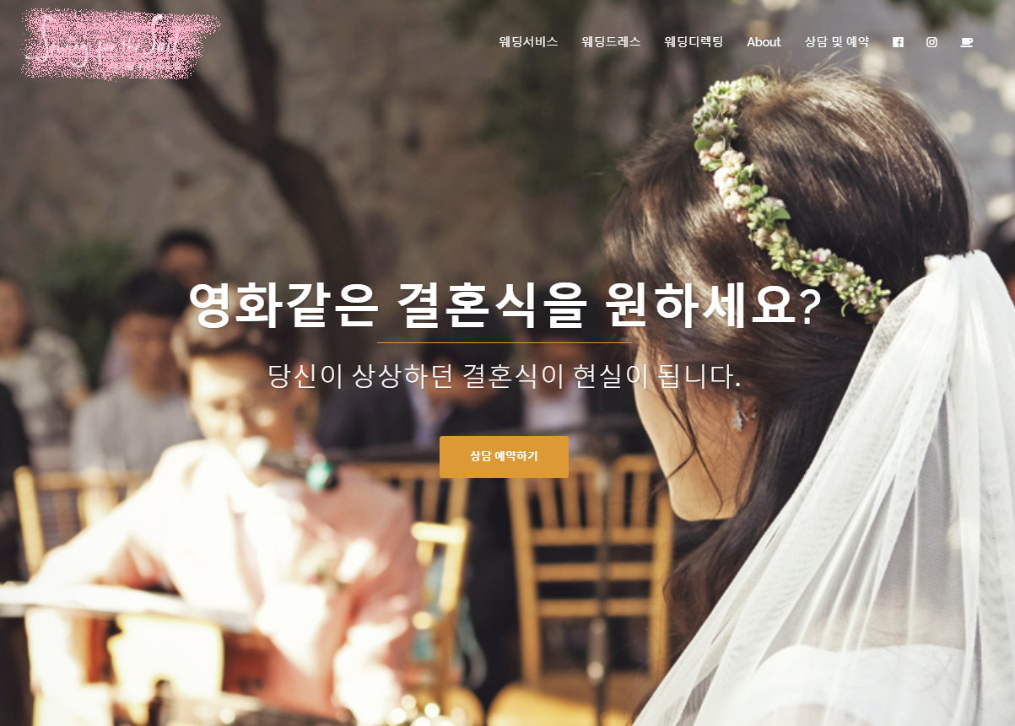
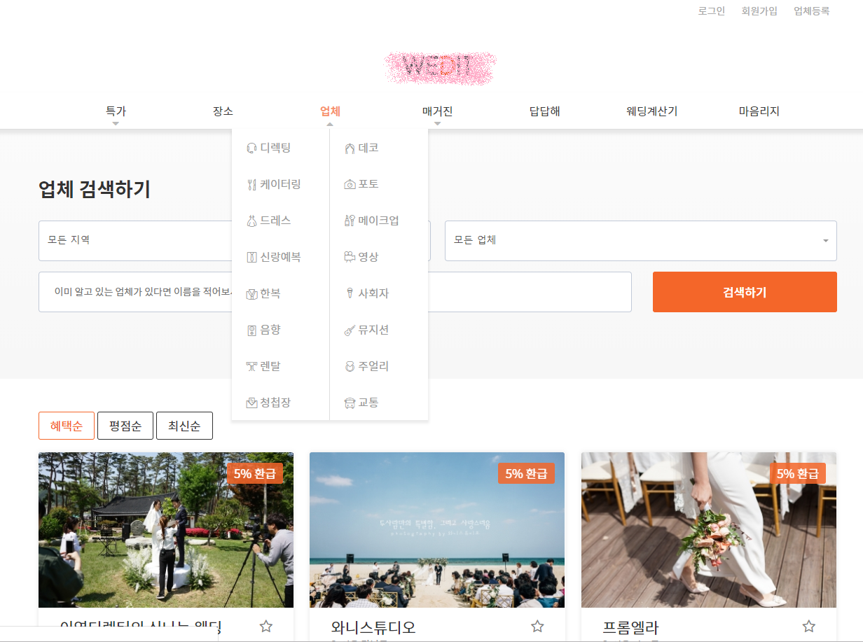
기획 의도
업체를 따로따로 들어가서 골라야함
상담을 예약해야함
기존 사이트의 불편함

Slide 6
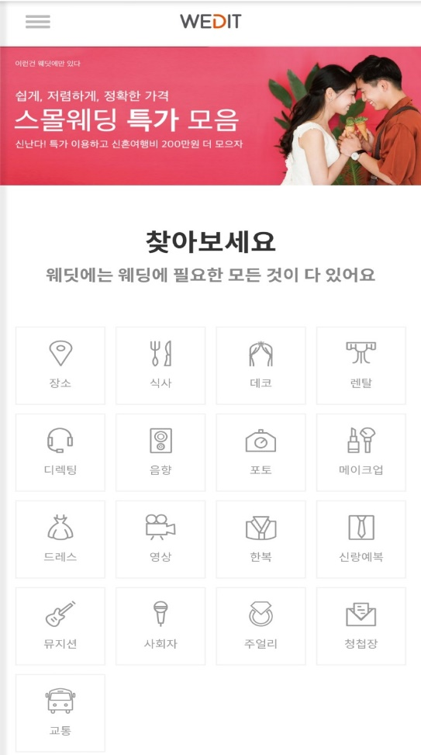

유사 사이트
장점
선택의 다양성
많은 업체와 연계 되어 있음
사업자 가입이 불가능한 상태
기능들이 찾기 힘들게 숨겨져 있음
단점

Slide 7
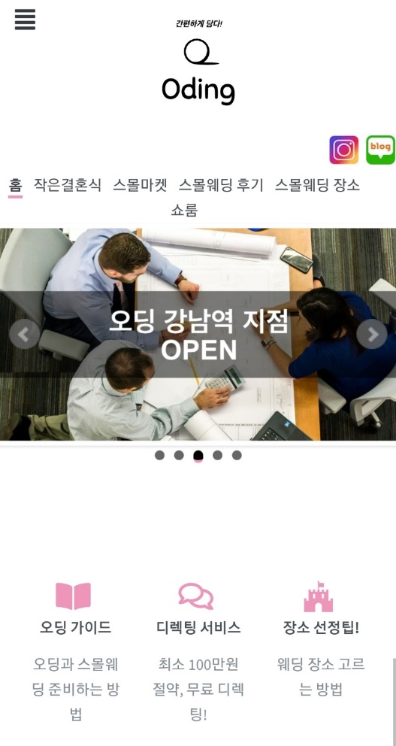

유사 사이트
장점
간편하게 이용가능
접근성 좋은 곳에 쇼룸이 준비 되어있음
오프라인에서 보고 상담하는 것과
크게 다를 것이 없음
단점

Slide 8
기획 소개
일반 사용자가 오프라인에 방문하지 않고도 미리 결혼식 시뮬레이션 가능 사이트
사업자가 일정 관리하기 쉬운 사이트
신뢰성 높은 후기를 가진 사이트

Slide 9
기능 소개 - 사업자
- 업체 등록 : 사업자로 가입하여 카테고리에 맞게 자신의 업체를 등록 가능
- 후기 관리 : 업체별 상세보기 페이지에서 후기 관리 가능
- Q&A : 상세보기 페이지에서 고객과 온라인 상담 가능

Slide 10
Delight ppt templete
기능 소개 - 일반 이용자
- 가격 비교 : 원하는 가격대로 검색하여 업체 조회 및 선정 가능
마이페이지에서 짠 후보들의 비용 견적서 조회
- 찜하기 : 찜하기 기능을 통해 맘에 드는 업체들을 모아보기
- 시뮬레이션 : 마이페이지에서 원하는 업체들로 후보를 구성
구성된 후보를 이미지 API를 통해 이미지 시뮬레이션 가능
- 후기 작성 : 마이페이지에서 작성 가능. 실이용자만 후기 작성 가능. 신뢰성 향상
(후기 작성시 결혼식 포토앨범 지원비 증정)
- 고객 상담 : 위젯으로 사이트 관리자와 실시간으로 채팅 가능

Slide 11
Delight ppt templete
메뉴 소개
턱시도
장소선정
데코
음식
드레스

Slide 12
Delight ppt templete
메뉴 소개 - 장소
-최초 메뉴 선택시 전체 장소를 조회 가능
-결혼식 날짜 선택시 그 날짜에 사용 가능한 식장만 조회
-위치로 검색 가능 (지도 API)
-가격대로 검색 가능

Slide 13
Delight ppt templete
메뉴 소개 - 음식 / 데코
-입력한 결혼식 날짜가 cookie로 등록되어
별도의 등록 없이 결혼식 날짜에 가능한 업체만 조회 가능

Slide 14





메뉴 소개 - 드레스/턱시도
- 원하는 드레스의 스타일을 선택, 카테고리 별로 드레스 조회 가능
- 턱시도 역시 색상별 디자인별로 카테고리를 선택해 상세조회 가능

Slide 15
기대 효과
- 여러 업체를 한 곳에서 비교 가능
- 오프라인 중심이 아닌 온라인 중심의 결혼식 기획 사이트
- 신뢰성 높은 후기를 통해 사용자 진입 증가
- 손쉬운 일정 관리로 사업자들의 편리성 증가, 진입 증가
- 중계 수수료를 통한 수익성 창출

Slide 16
감사합니다

